Slide 1
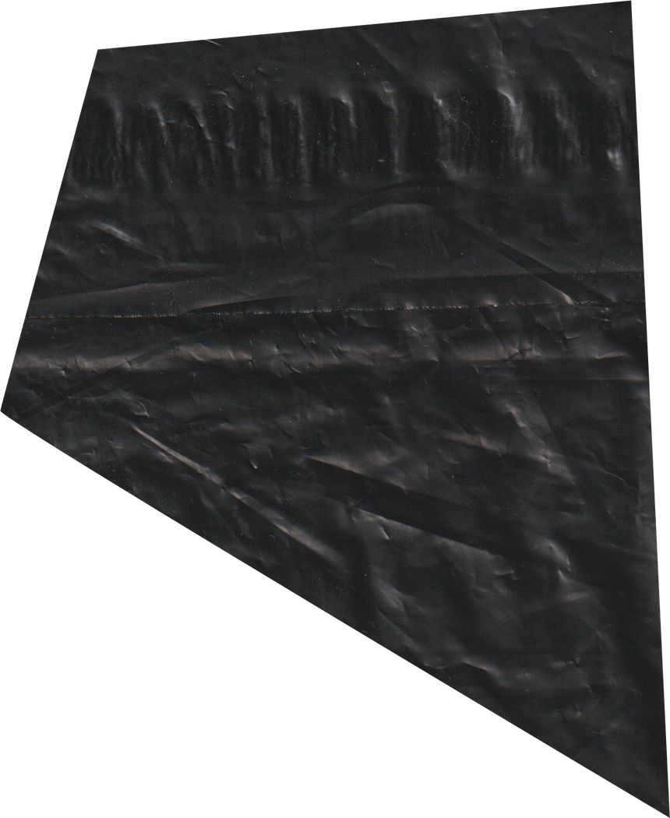




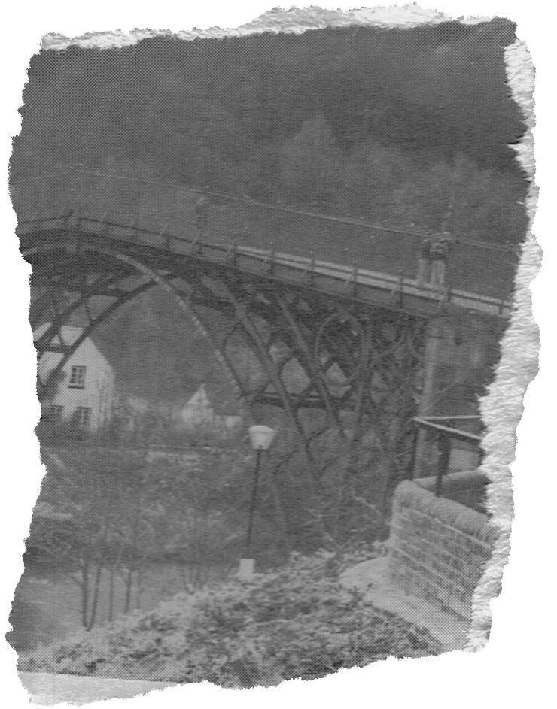

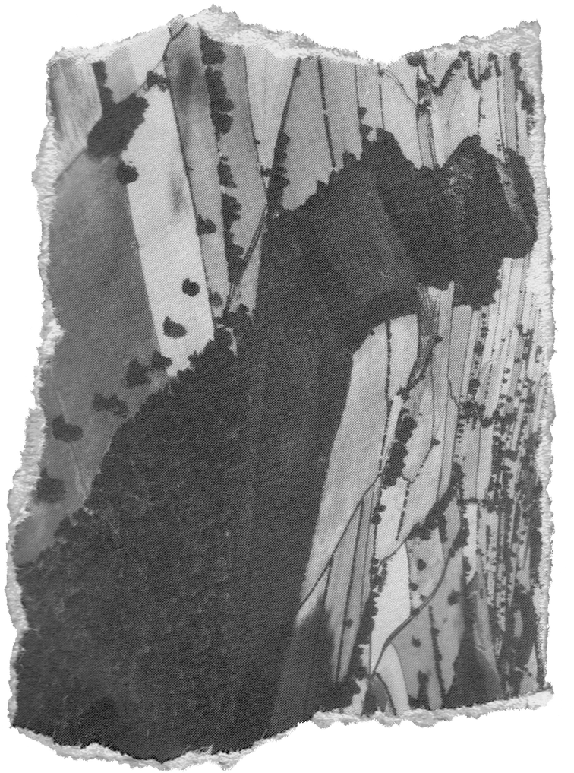

TUGAS PRESENTASI
Kelompok 12

Slide 2








ANGGOTA KELOMPOK
TEGAR
ANGGA
TIMOTHY
5220411203
5220411204
5220411177

Slide 3



DESKRIPSI
PROJECT DIAWALI DENGAN KELAS KENDARAAN DARAT YANG MEMILIKI DUA ANAK KELAS YAITU KERETA DAN MOBIL. PADA KELAS MOBIL MOBIL MEMILIKI DUA ANAK YAITU MOBIL BALAP DAN MOBIL CROSS ROAD. PADA KELAS UTAMA YAITU KENDARAAN DARAT MEMILIKI METODE BERUPA INFO. SEDANGKAN PADA ANAK KELAS KERETA MEMILIKI METODE TAMBAH RUTE, KURANGI RUTE DAN INFO. PADA ANAK KELAS MOBIL MEMILIKI METODE START ENGINE, STOP ENGINE, BELOK KANAN, BELOK KIRI, MAJU MUNDUR DAN INFO RUTE. UNTUK ANAK KELAS DARI ANAK KELAS MOBIL YAITU MOBIL BALAP MEMILIKI METODE RACE DAN INFO. SEDANGKAN PADA MOBIL CROSS ROAD MEMILIKI METHOD SUNROOF TERBUKA, SUNROOF TERTUTUP DAN INFO.

Slide 4


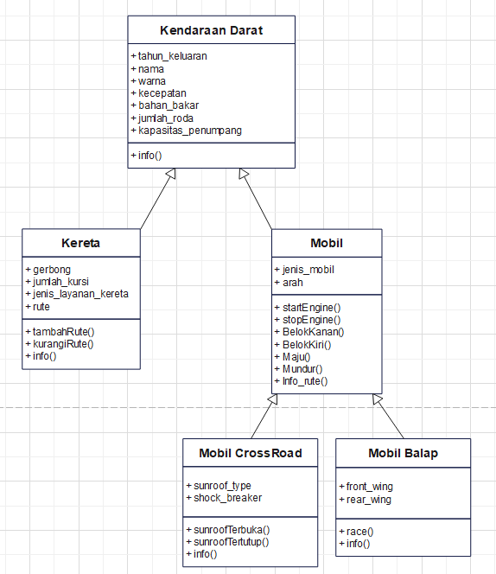

Slide 5
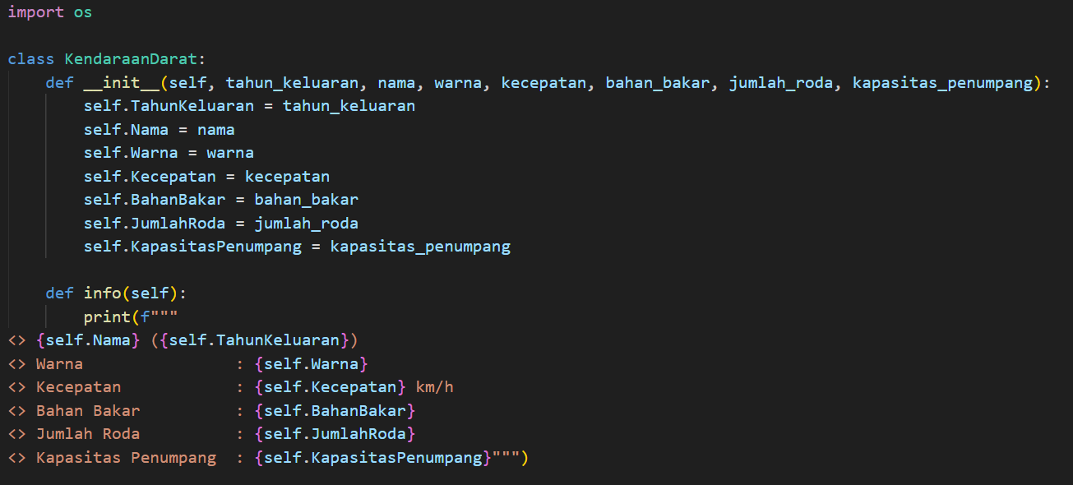
CODINGAN CLASS KENDARAAN DARAT

Slide 6
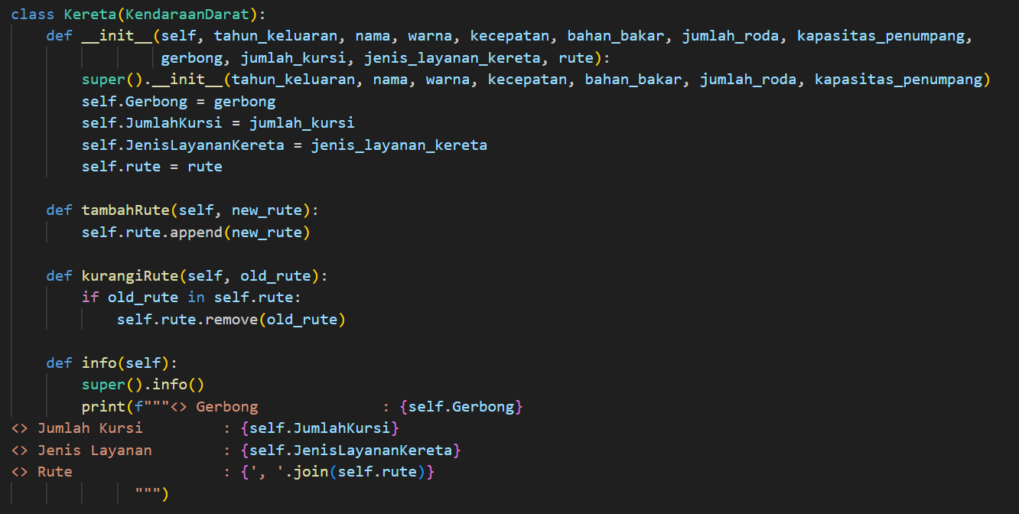
CODINGAN SUB-CLASS KERETA

Slide 7
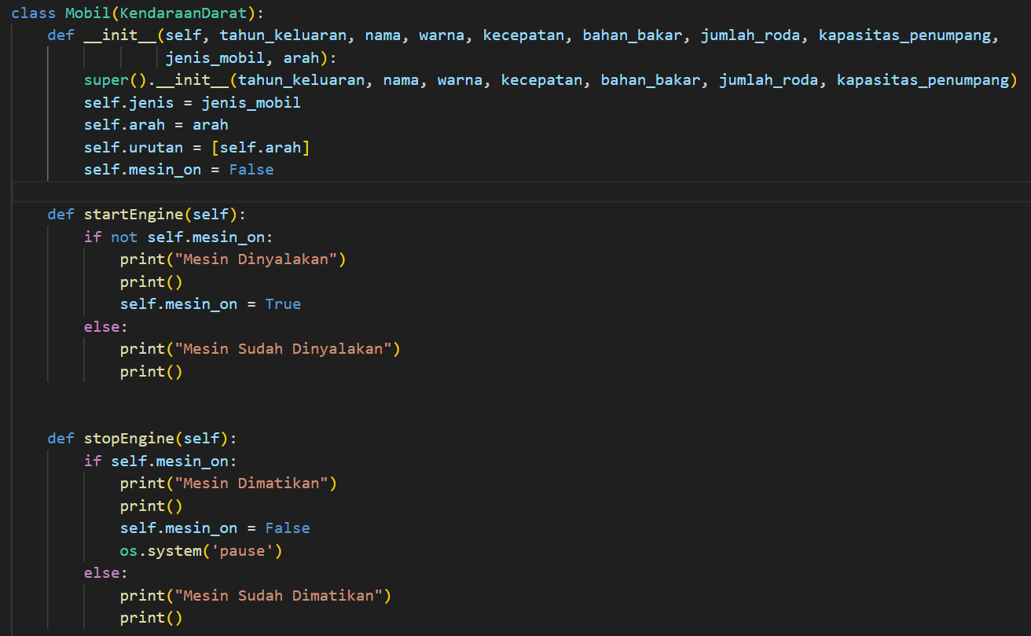
CODINGAN SUB-CLASS MOBIL

Slide 8
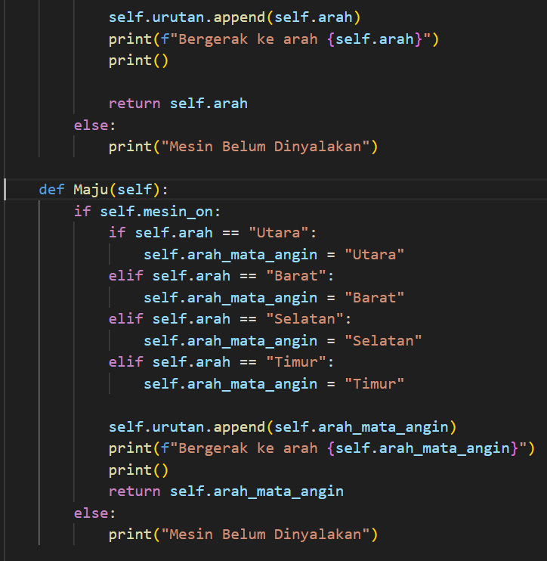
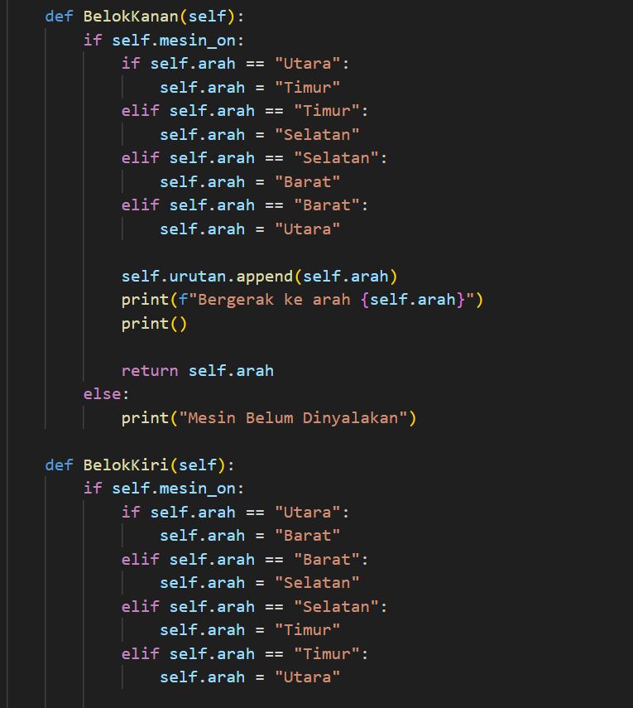
CODINGAN SUB-CLASS MOBIL

Slide 9
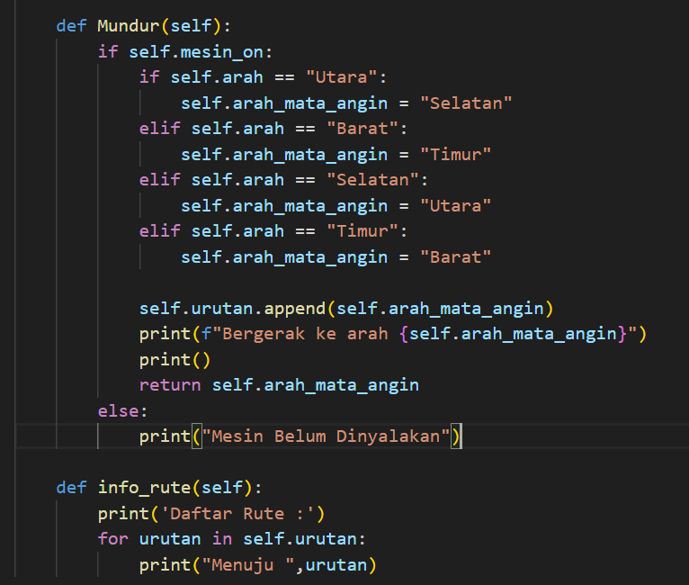
CODINGAN SUB-CLASS MOBIL

Slide 10
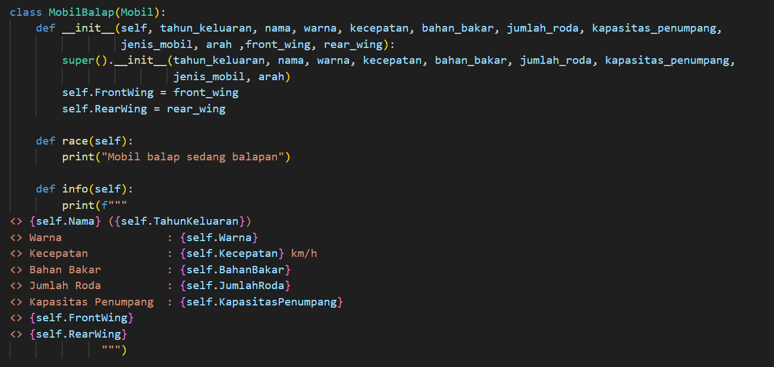
CODINGAN SUB-SUB-CLASS MOBIL BALAP

Slide 11
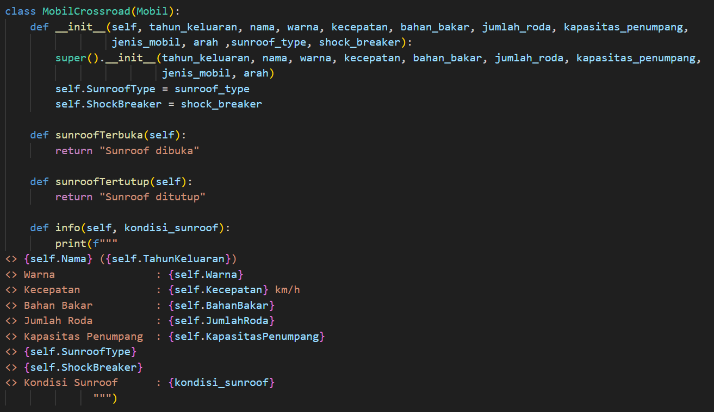
CODINGAN SUB-SUB-CLASS MOBIL CROSSROAD

Slide 12




TERIMA KASIH
telah mendengarkan dan memberikan saran kepada kami

